Slide 1
Reunión de padres 4º ESO. Departamento de Orientación.
1 junio 2021

Slide 2
Funciones del Departamento de Orientación
Colaborar con el E. Directivo en la elaboración de los documentos institucionales (Proyecto Educativo de Centro, Plan de Atención a la diversidad, Plan de Acción Tutorial, Plan de Compensatoria, Plan de Convivencia, Proyecto de centro preferente,...)
Realizar evaluaciones psicopedagógica a todos los alumnos, informes y dictámenes a los alumnos de Necesidades Educativas especiales.
Coordinación equipo Directivo, tutores y profesores.
Participación en las reuniones de la comisión de coordinación pedagógica (CCP), sesiones de evaluación y claustros.
Colaboración en la elaboración y desarrollo de Adaptaciones curriculares.
Establecer relaciones de coordinación con servicios externos.
Asesoramiento y atención alumnos y familias.
....

Slide 3
Realizar evaluaciones psicopedagógica a todos los alumnos, informes y dictámenes a los alumnos de Necesidades Educativas especiales.
CLAVES PARA INTERPRETAR…
Son pruebas colectivas, se hacen en clase y su rendimiento se puede ver alterado por el ambiente.
NO CALCULAN EL CI (para saber el CI hay que hacer otro tipo de pruebas estandarizadas)
No se interpreta ni proyecta NADA. Los resultados son los obtenidos por cada alumno, baremados con alumnos de la misma edad y nivel académico de la CAM.
Se considera nivel bajo los marcados en zona ROJA
Resultados ALTOS – Buen funcionamiento.
Resultados BAJOS - Analizar posibles causas.
UN PROCESO DE RECOGIDA, ANÁLISIS Y VALORACIÓN DE LA INFORMACIÓN RELEVANTE SOBRE LOS DISTINTOS ELEMENTOS QUE INTERVIENEN EN EL PROCESO DE ENSEÑANZA Y APRENDIZAJE.
PARA:
IDENTIFICAR LAS NECESIDADES EDUCATIVAS DE DETERMINADOS ALUMNOS QUE PRESENTAN O PUEDEN PRESENTAR DESAJUSTES EN SU DESARROLLO PERSONAL Y/O ACADÉMICO,
Y PARA FUNDAMENTAR Y CONCRETAR LAS DECISIONES RESPECTO A LA PROPUESTA CURRICULAR Y AL TIPO DE AYUDAS QUE AQUELLOS PUEDEN PRECISAR PARA PROGRESAR EN EL DESARROLLO DE LAS DISTINTAS CAPACIDADES

Slide 4
PLATAFORMA HABILMIND
QUÉ HERRAMIENTAS
OFRECE HABILMIND
LA MEDICIÓN DE LA MEJORA

Slide 5
¿Qué es el aprendizaje?
ES UN PROCESO COMPLEJO
A través del:
Estudio - experiencia
instrucción - razonamiento - observación
Se obtienen o modifican:
Habilidades - destrezas
conocimientos - conductas
- valores

Slide 6
Características propias
del alumno
¿¿¿Qué factores influyen
en el aprendizaje???
factores
cognitivos
factores
socio-emocionales
factores
fisio-neurológicos

Slide 7
¿Qué hace Habilmind?
MIDE
Y RECOMIENDA
Habilmind analiza todos los factores que influyen en el aprendizaje y sugiere acciones de mejora individuales y de grupo
100% online

Slide 8
Las familias, el ocio y el entorno

Slide 9
Habilmind mide y genera
informes y recomendaciones
Orientadores
Equipo directivo
Panel de
control
Docentes
Alumnos
Padres

Slide 10
¿Cómo entrar en Habilmind? Entrar en un navegador de Internet Escribir en el navegador: “jesusnazareno.habil.tv”

Slide 11
Escribir el usuario y la contraseña personal. (se enviaran por plataforma educamos a cada familia)

Slide 12
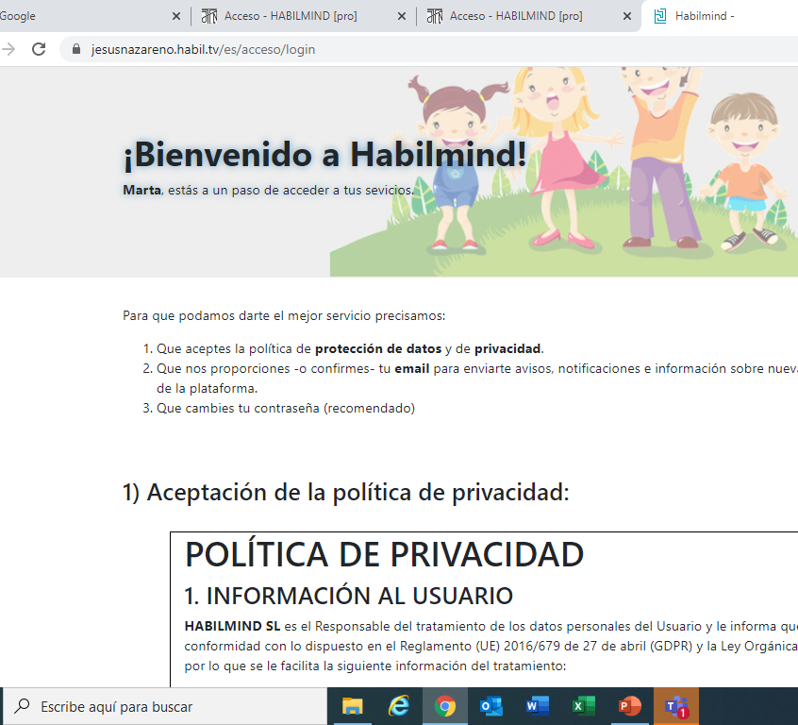
Ya estamos dentro de Habilmind.
Autorizar la
POLÍTICA DE PRIVACIDAD.

Slide 13
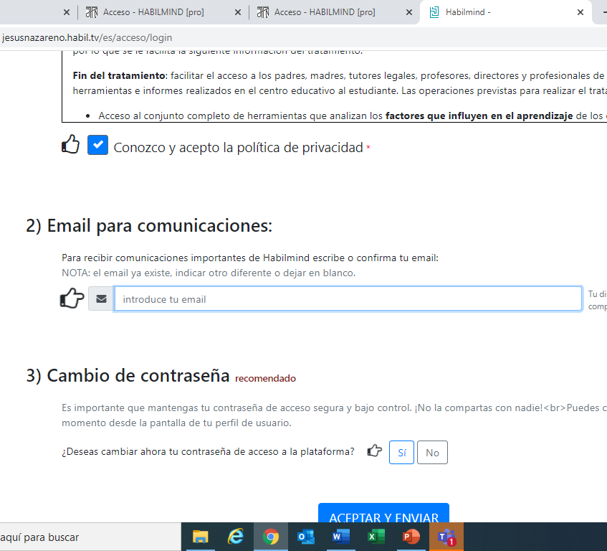
Ya estamos dentro de Habilmind.
2. Escribir un email, será nuestro nuevo usuario (no se usará para otra función)

Slide 14
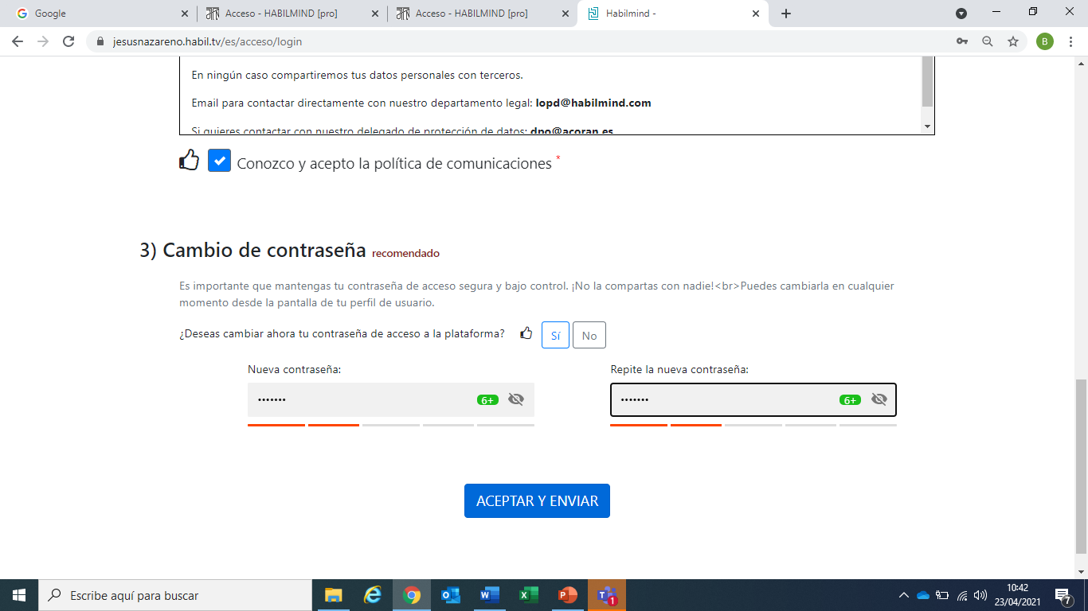
Ya estamos dentro de Habilmind.
3. Cambiamos la contraseña y la confirmamos, será nuestra nueva contraseña.
ACEPTAR Y ENVIAR

Slide 15
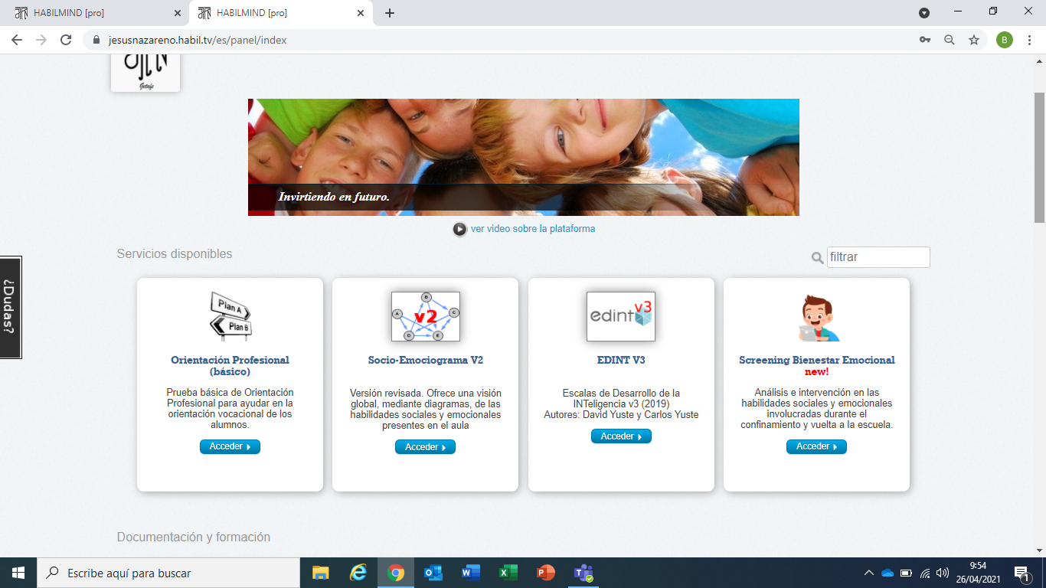
Ya estamos dentro de Habilmind.
4. Pruebas realizadas por los alumnos de 2º de BTO.:
Edint.
Orientación Profesional.
Screening de Bienestar Emocional.

Slide 16
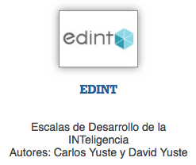
EDINT (del creador de BADyG e IGF, Carlos Yuste)
Factores cognitivos
EDINT, Escalas de Desarrollo INTelectual. Miden un conjunto de habilidades mentales, que reflejan la estructura de la inteligencia:
IG: Inteligencia General
FR: Factor de Razonamiento
FV: Factor Verbal
FN: Factor Numérico
FE: Factor Visoespacial

Slide 17
¿QUÉ EVALÚA EDINT?
● INTELIGENCIA GENERAL
● FACTOR DE RAZONAMIENTO (Relaciones Analógicas+Series
Numéricas+Matrices Lógicas)
● FACTOR VERBAL (Analogías Verbales+ Completar Oraciones)
● FACTOR NUMÉRICO (Series Numéricas+Problemas Numéricos)
● FACTOR VISOESPACIAL (Matrices Lógicas+Encaje de Figuras)
● EFICACIA
● VELOCIDAD DE PROCESAMIENTO
● RAPIDEZ

Slide 18
1. Analogías Verbales (RV)
prueba específica de razonamiento y comprensión verbal.
Consta de 16/24 elementos ordenados según un índice de dificultad, con 4/6 alternativas de respuesta.
mide la habilidad para inducir relaciones análogas entre conceptos. factor semántico de
conocimiento de vocabulario.
relaciones: todo/parte, causa/efecto, uso, semejanza, coordinación,
supraordenación/subordinación,
proximidad, antonimia/oposición.

Slide 19
2. Series Numéricas (RN)
prueba específica de razonamiento serial numérico o habilidad para determinar regularidades lógicas en una secuencia de números.
● Para analizar las series tenemos en cuenta:
a. tipos de operaciones
b. clases de números
c. complejidad
d. nivel de abstracción.

Slide 20
3.PROBLEMAS NUMÉRICOS (Nn)
Consta de 24 elementos ordenados según un índice de dificultad, con3 o 5 alternativas de respuesta.
● mide la rapidez y seguridad en el cálculo, en la resolución de sencillos problemas básicos aritmético/geométricos y en la comprensión de los elementos simbólicos aritméticos con todas las operaciones matemáticas.
● -Cuatro operaciones básicas. -Fracciones y decimales.
-Reconocimiento de operaciones con paréntesis.
-Utilización de medidas de peso, capacidad y longitud como medidas del sistema métrico decimal.
-Medidas de tiempo,distancia, longitud,…
-Igualdades. -Proporciones.Promedios.

Slide 21
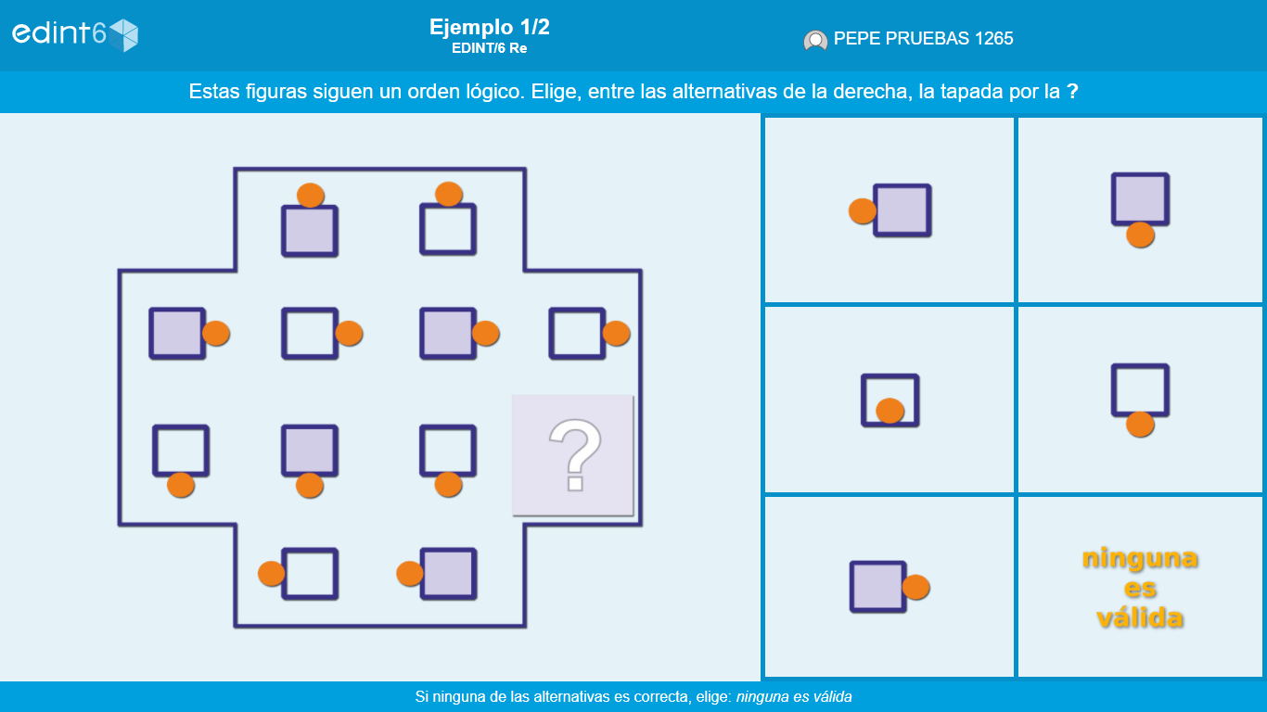
4. Matrices lógicas(RE)
Prueba de Razonamiento.
Consta de 24 elementos ordenados según un índice de dificultad, con 6 alternativas de respuesta
Mide razonamiento inductivo, para relacionar complejos conjuntos de datos codificados visualmente en forma de figuras geométricas.
Deben encontrarse las leyes que dirigen seriaciones y deducir una continuación al conjunto de leyes.

Slide 22
5. Completar oraciones, cierre de sentido, comprensión verbal (Vv)
consta de 16/24 elementos ordenados según un índice de dificultad, con 6 alternativas de respuesta.
mide un aspecto importante de la inteligencia verbal, dentro del factor semántico.
Requiere sobretodo reconocimiento de significados integrados de situaciones sobre las que se deben tener algunos conocimientos técnicos.

Slide 23
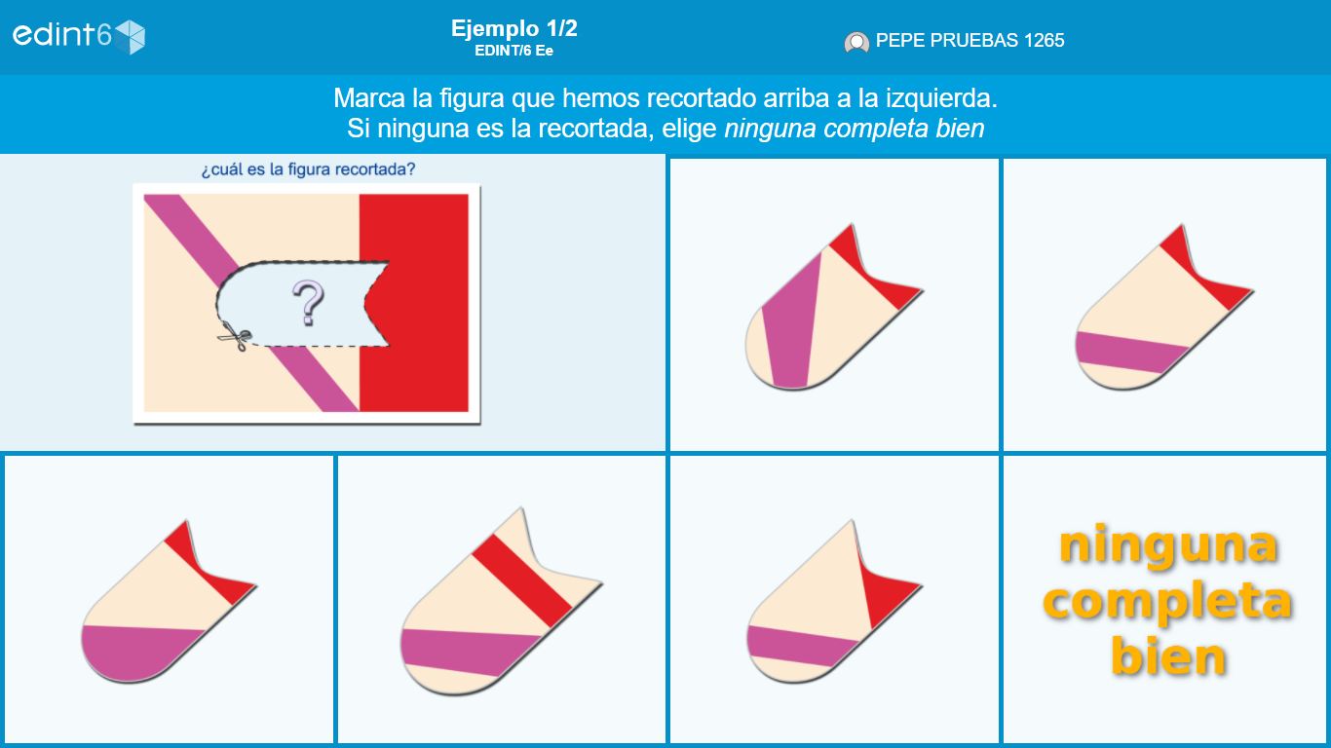
6.Giros y Encajes de Figuras (Ee)
consta de 16/24 elementos ordenados según un índice de dificultad, con 5 alternativas de respuesta.
mide habilidad para girar figuras geométricas, manteniendo sus relaciones de tamaño,
distancia y posición relativas y comprobando la adecuación de figuras con la superficie de la que se han recortado.

Slide 24
RAPIDEZ (RA) Y EFICACIA (EF)
-RA +EF
● Excesiva autocomprobación.
● Perfeccionismo.
● Mecanismos inhibidos de toma decisiones.
● Tenacidad y perseverancia.
● Escasa flexibilidad
+RA +EF
● Muy buena inteligencia.
● Rapidez y flexibilidad mental.
● Acceso rápido y adecuado a
los códigos informativos.
-RA -EF
● Dificultad de razonamiento.
● dificultad de concentración.
● Desinterés trabajo intelectual
+RA -EF
● Desinterés
● Escasa capacidad de razonamiento.
● Impulsividad
● Baja concentración

Slide 25
Screening de Bienestar emocional
Análisis e intervención en las habilidades sociales y emocionales involucradas durante el confinamiento y vuelta a la escuela.
EMOCIONES CAUSALES
Gestión de la ansiedad.
Gestión de la ira.
Gestión de la tristeza.
FACTOR DE PROTECCIÓN EMOCIONAL
Nivel de Optimismo.
Nivel de Autoestima.
Expresividad Emocional.
Nivel de motivación.
MANIFESTACIONES CONDUCTUALES
Alteración del sueño, Alteración de la Conducta Alimentaria, Abuso de pantallas,Disruptividad/Agresividad, Aislamiento Social.

Slide 26
Orientación Profesional
Es indispensable tener una clara visión de:
Las habilidades intelectuales que condicionan el dominio de un área específica de conocimiento. Es el tipo de inteligencia que debe adaptarse a las características de la información dominante en una carrera.
Las tendencias personales que influyen en el ambiente de ejecución de una carrera. La personalidad ya desarrollada en este momento, es crucial para que el alumno disfrute las actividades características de una carrera.
Los estilos de aprendizaje que afectan el desempeño efectivo en una profesión. A diferencia de las exigencias académicas anteriores; la elección profesional exige un perfil específico y ya no general que debe analizarse para que haya armonía en los diferentes componentes de una decisión.

Slide 27
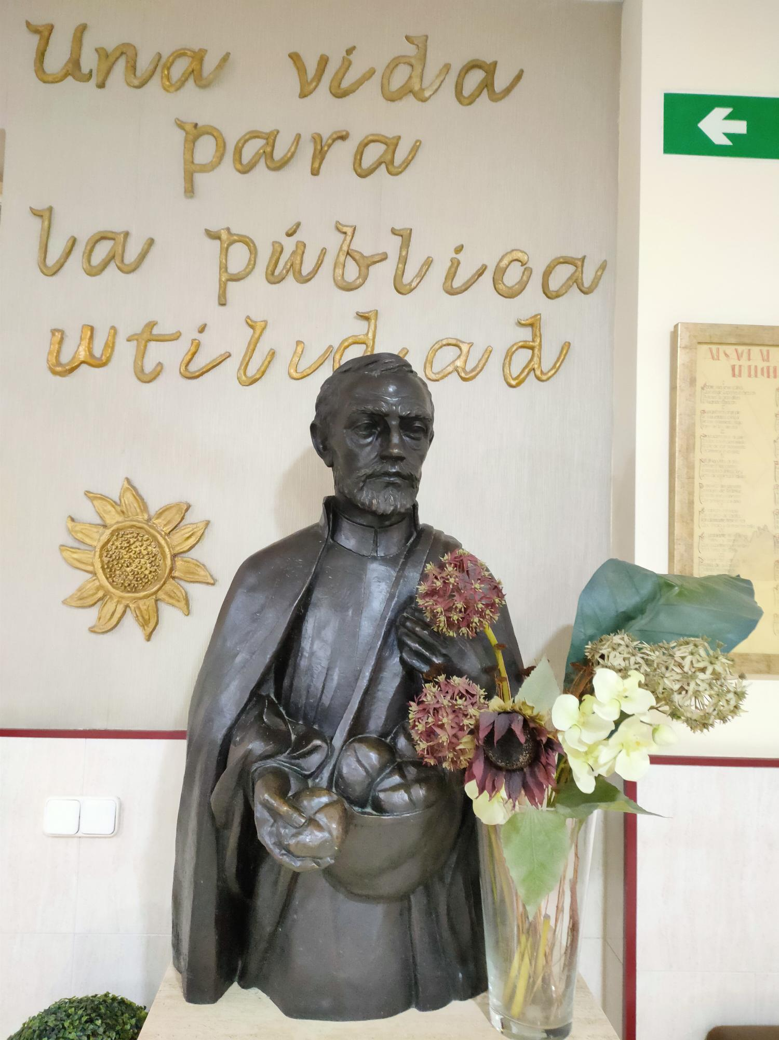
¿Y si tengo dudas…? Contactar con el Departamento de Orientación.
Y ahora que…
Beatriz González-Barcia Horcajada.
Marta Gómez Morales.
Almudena Hernández Muñoz.

Slide 28
TÉCNICO SUPERIOR
UNIVERSIDAD
CICLO FORMATIVO
DE GRADO SUPERIOR
PAU
directo
TÍTULO BACHILLERATO
TÉCNICO
BACHILLERATO
CICLO FORMATIVO
DE GRADO MEDIO
TÍTULO GESO
MUNDO LABORAL
directo
TÍTULO GESO
CERTIFICADO
PROFESIONAL
TÍTULO GESO
ESO
INICIACIÓN PROFESIONAL
ED.PRIMARIA
ED.INFANTIL
ESTRUCTURA DEL SISTEMA EDUCATIVO

Slide 29
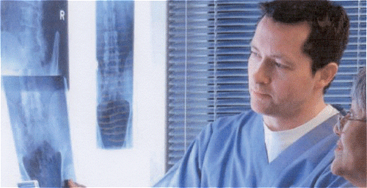
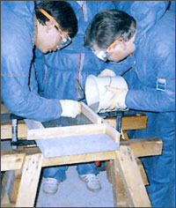
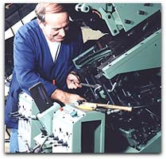
¿Qué quiero ser?
* Proyectos personales de estudio y/o trabajo.

Slide 30
¿Qué se me da bien?
Aptitudes
Rendimiento académico

Slide 31
BACHILLERATO. Principios generales.
La finalidad es proporcionar a los alumnos formación, madurez intelectual y humana, conocimientos y habilidades que les permitan desarrollar funciones sociales e incorporarse a la vida activa con responsabilidad y competencia. Asimismo, capacitará a los alumnos para acceder a la educación superior.
Se podrá acceder con el título de Graduado ESO.
El bachillerato comprende dos cursos, se desarrollará en modalidades diferentes, se organizará de modo flexible y, en caso, de distintas vías.
Los alumnos podrán permanecer cursando bachillerato en régimen ordinario durante cuatro años.

Slide 32
BACHILLERATO. Organización.
Tres modalidades: Artes, Ciencias y Tecnologías, Humanidades y Ciencias Sociales.
Materias comunes, materias de modalidad y materias optativas.
Los alumnos podrán elegir entre la totalidad de las materias de modalidad establecidas. Cada una de las modalidades podrá organizarse en destinas vías. Los centros ofrecerán la totalidad de las materias y, en su caso, vías de cada modalidad.
Reconocimiento recíproco entre los estudios de Bachillerato y los Ciclos Formativos de Grado Medio.

Slide 33
Evaluación y Promoción
Continua y diferenciada según la distintas materias.
Se promocionará de 1º a 2º cuando se haya superado las materias cursadas o tengan evaluación negativa en dos materias, como máximo.
Se podrá realizar una prueba extraordinaria de las materias que no hayan superado.
Título de Bachiller
Será necesario la evaluación positiva en todas las materias de los dos cursos.
El título de Bachiller facultará para acceder a las distintas enseñanzas que constituyen la educación superior.

Slide 34
ESTRUCTURA DEL SISTEMA EDUCATIVO
TÍTULO DE BACHILLER
BACHILLERATO
MODALIDADES
2º | CIENCIAS Y TECNOLOGÍA | HUMANI-DADES Y CC. SOCIALES | ARTES
1º

Slide 37
Prueba de Acceso a la Universidad EBAU
Necesaria para acceder a los estudios universitarios.
Se valorará, con carácter objetivo, la madurez académica y los conocimientos adquiridos, así como la capacidad para seguir con éxito los estudios universitarios.
Se necesita el Título de Bachiller.
Esta prueba tendrá en cuenta las modalidades de bachillerato y las vías que pueden seguir los alumnos y versará sobre las materias de segundo de bachillerato.

Slide 38
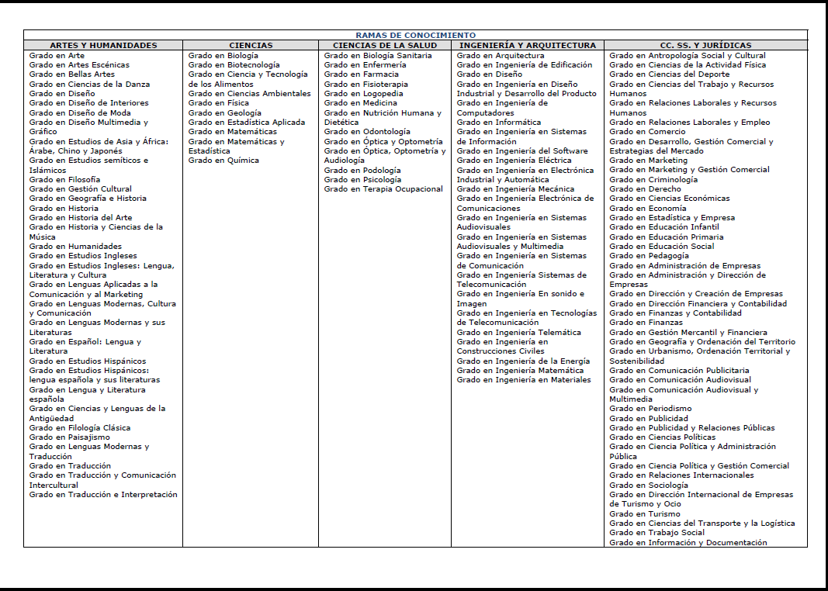

Slide 39
Estructura de la Prueba
BO: BLOQUE OBLIGATORIO
Estructura EvAU
LENGUA CASTELLANA Y
LITERATURA
HISTORIA de ESPAÑA
PRIMER LENGUA EXTRANJERA
MATERIA DE
MODALIDAD
CUATRO ASIGNATURAS CURSADAS
NO CADUCA
FV: FASE VOLUNTARIA
HASTA CUATRO ASIGNATURAS
MATERIAS TRONCALES DE OPCIÓN 2º Bach.
• +2ª LENGUA EXTRANJERA
CURSADAS O NO CURSADAS
CADUCA A LOS 2 AÑOS
Inglés, Francés, Alemán, Italiano y Portugués

Slide 40
Calificación de la prueba de acceso Universidad
La calificación de acceso a la Universidad (CAU), se obtiene sumando:
el 40% de la calificación global del bloque obligatorio obtenido en la EvAU, siempre que ésta sea mayor o igual a 4 (NOTA MEDIA DE LOS 4 EXÁMENES)
el 60% de la Calificación Final del Bachillerato que tiene que
estar entre 5 y 10.

Slide 41
Nota de admisión – Fase voluntaria
La Nota de Admisión es la calificación que utilizarán las universidades para adjudicar todas las plazas y llega hasta un máximo de 14 puntos. Se puede solicitar plaza solo con nota de acceso, pero habrá grados en los que no sea suficiente para ser admitido.
Para alcanzar los 4 puntos adicionales y elevar la nota de admisión, el estudiante puede presentarse a la FASE VOLUNTARIA.

Slide 42
Nota de admisión – Fase voluntaria
La Nota de Admisión es la calificación que utilizarán las universidades para adjudicar todas las plazas y llega hasta un máximo de 14 puntos. Se puede solicitar plaza solo con nota de acceso, pero habrá grados en los que no sea suficiente para ser admitido.
Para alcanzar los 4 puntos adicionales y elevar la nota de admisión, el estudiante puede presentarse a la FASE VOLUNTARIA.

Slide 43
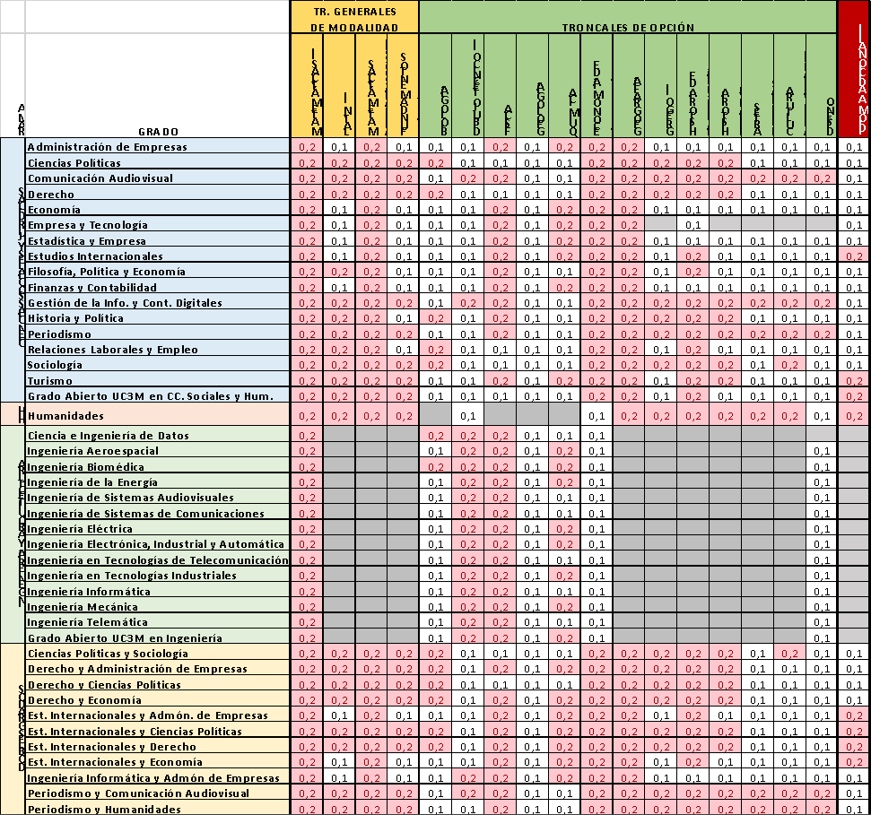
Ponderación de materias
www.emes.es

Slide 44
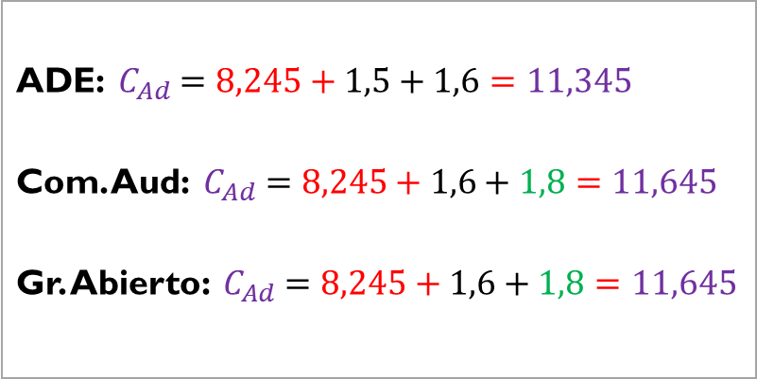
Ejemplo:
ACCESO
B. Obligatorio
ADMISIÓN
F. Voluntaria
 | ECO | GEO. | Hª FIL. | LATÍN
PONDERACIONES UC3M
ADE | 0,2 | 0,2 | 0,1 | 0,1
COM. AUDIOVI. | 0,2 | 0,2 | 0,2 | 0,2
G. ABIERTO CCSS y
HUM. | 0,2 | 0,2 | 0,2 | 0,2

Slide 45
1º BACHILLERATO
Troncales generales y de opción.
Específicas.
TRONCALES COMUNES 1º Bachillerato.
Filosofía (4) Lengua Castellana y Literatura I (4) Primera Lengua Extranjera I (4) Educación Física (2)
TRONCALES DE OPCIÓN
MODALIDAD CIENCIAS |  | MODALIDAD CIENCIAS SOCIALES Y HUMANIDADES (marcar opción 1 o 2)
Matemáticas I (4) (marcar una de las dos opciones) |  | 1/ Matemáticas aplicadas a las Ciencias Sociales I (4) |  |  |  |  | 2/ Latín I (4)
 |  | (Marcar una de las cuatro opciones)
 |  | OPCIÓN A |  | OPCIÓN B |  |  | OPCIÓN C |  | OPCIÓN D
OPCIÓN A | OPCIÓN B
Física y Química(4) | Física y Química (4) |  | Economía (4) |  | Economía (4) | Griego I (4) |  | Griego I (4)
Biología (4) | Dibujo Técnico I (4)
 |  | Literatura Universal (4) |  | Historia del Mundo Contemporáneo (4) |  |  | Literatura Universal (4) |  | Historia del Mundo Contemporáneo (4)
COMBINACIÓN 1 | Religión (2 horas). | Segunda Lengua Extranjera I: Francés (2 h.)
COMBINACIÓN 2 | Religión (2 horas). | Tecnología Industrial I (2 h.)
COMBINACIÓN 3 | Religión (2 horas). | Tecnologías de la Información y la Comunicación (2 h.)
COMBINACIÓN 4 | Religión (2 horas). | Análisis musical (2 h.)

Slide 46
2º BACHILLERATO
ITINERARIO 1 □ | ITINERARIO 2 □ | ITINERARIO 3 □ | ITINERARIO 4 □
Matemáticas II (4 horas) | Matemáticas II (4 horas) | Matemáticas II (4 horas) | Matemáticas II (4 horas)
Física (4 horas) | Geología (4 horas) | Física (4 horas) | Física (4 horas)
Biología (4 horas) | Biología (4 horas) | Dibujo Técnico (4 horas) | Dibujo Técnico (4 horas)
Química (4 horas) | Química (4 horas) | Química (4 horas) | Economía de la Empresa (4 horas)
ITINERARIO 5 □ | ITINERARIO 6 □ | ITINERARIO 7 □ | ITINERARIO 8 □
Matemáticas II CCSS(4 horas) | Matemáticas II CCSS (4 horas) | Latín II (4 horas) | Latín II
Economía de la Empresa (4 horas) | Economía de la Empresa (4 horas) | Economía de la Empresa (4 horas) | Economía de la Empresa (4 horas)
Hª del Arte (4 horas) | Geografía (4 horas) | Geografía (4 horas) | Hª del Arte (4 horas)
Hª de la Filosofía (4 horas) | Hª de la Filosofía (4 horas) | Hª de la Filosofía (4 horas) | Hª de la Filosofía (4 horas)
PSICOLOGÍA (2 horas)
SEGUNDA LENGUA EXTRANJERA II: FRANCÉS (2 horas)
TIC II (2 horas)

Slide 47
TÉCNICO SUPERIOR
UNIVERSIDAD
CICLO FORMATIVO
DE GRADO SUPERIOR
PAU
directo
TÍTULO BACHILLERATO
TÉCNICO
BACHILLERATO
CICLO FORMATIVO
DE GRADO MEDIO
TÍTULO GESO
MUNDO LABORAL
directo
TÍTULO GESO
CERTIFICADO
PROFESIONAL
TÍTULO GESO
ESO
INICIACIÓN PROFESIONAL
ED.PRIMARIA
ED.INFANTIL
ESTRUCTURA DEL SISTEMA EDUCATIVO

Slide 48
Formación Profesional
¿Qué es?
Nivel educativo que prepara al alumnado para una actividad profesional
Les capacita para el desempeño cualificado de las distintas profesiones

Slide 49
¿Qué finalidad tiene?
Adquirir COMPETENCIAS que permitan desempeñar un puesto de trabajo
correspondiente a la cualificación o cualificaciones objeto de los estudios realizados.
Actitudes
Habilidades
Destrezas Conocimiento
s

Slide 50
¿Cómo se estructura?
Formación Profesional Básica, Ciclos Formativos de Grado Medio y Grado Superior
Programas de Especialización
Tipos
Organización modular, constituida por áreas de conocimiento teórico-prácticas en función de los diversos campos profesionales
Áreas
Incluye formación práctica obligatoria en
centros de trabajo
Práctica

Slide 51
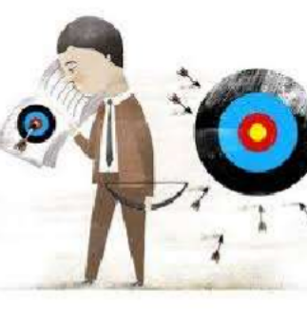
¿Cuánto duran?
2.000 Horas
Teoría y práctica
370 Horas prácticas

Slide 52
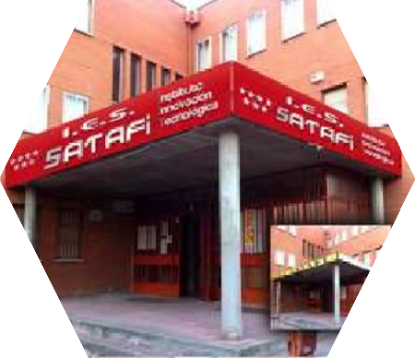
¿Dónde se imparten?
IES
Centros
concertados
Centros
Privados

Slide 53
¿Cuándo se solicita la plaza en los
I.E.S. y Centros Concertados?
Del 29 de junio al 6 de julio.
¿Y en los centros privados?
A partir de febrero-marzo
-Hay una segunda fase.
-Al final del proceso se publican las plazas sobrantes.

Slide 54
Solicitud de Admisión
IES y concertados
Privados
IES y concertados
Una única
Se podrá solicitar otros ciclos y otros centros pero en el mismo impreso.
En todos los que se desee
Solicitud en
cada centro
solicitud en el centro al que se desee acceder en primera opción.
Centros públicos y Concertados
La cumplimentación de la solicitud se podrá realizar en el enlace que habilitará la Consejería de Educación

Slide 55
ADMISION ACCESO DIRECTO
CRITERIO
PUNTOS
Nota del expediente académico
Igual o superior a 9
12
Igual o superior a 8 y menor que 9
11
Igual o superior a 7 y menor que 8
10
Igual o superior a 6 y menor que 7
8
Igual o superior a 5 y menor que 6
6
Acceso desde
ESO
Haber estudiado en centros de la Comunidad
de Madrid
12
Haber estudiado fuera de C. Madrid 2

Slide 56
¿Qué oferta hay? Familias profesionales www.todofp.es
OFERTA
Actividades Físicas y deportivas
Administración y Gestión
Agraria
Artes Gráficas
Comercio y Márketing
Edificación y Obra Civil
Electricidad Electrónica
Energía y Agua
Fabricación Mecánica
Hostelería y Turismo
Maderas, Muebles y Corcho
OFERTA
Imagen Personal
Imagen y sonido
Industrias alimentarias
Informática y Comunicaciones
Instalación y mantenimiento
Química
Sanidad
Servicios Socioculturales Y a la Comunidad
Textil, confección y piel
Transporte y mantenimiento de vehículos

Slide 57
Muchas gracias por su atención
EQUIPO DIRECTIVO.
DEPARTAMENTO DE ORIENTACIÓN.
Estamos a su disposición por TEAMS o EDUCAMOS.

